Slide 1

Bài
18
TỚ NHỚ CẬU
TIẾT 4. LUYỆN TỪ VÀ CÂU

Slide 2

Thứ năm ngày 11 tháng 11 năm 2021
Tiếng Việt
Luyện từ và câu: Mở rộng vốn từ về tình cảm bạn bè.
Dấu chấm, dấu chấm hỏi, dấu chấm than. (84)

Slide 3



Yêu cầu cần đạt
Sau bài học, học sinh biết:
- Phát triển vốn từ chỉ tình cảm bạn bè.
- Biết sử dụng dấu chấm, dấu chấm hỏi, dấu chấm than.
- Phát triển năng lực năng lực ngôn ngữ và năng lực văn học.
Notes:
12

Slide 4

Khởi động

Slide 5


Slide 6
Hình thành kiến thức

Slide 7



1. Tìm từ ngữ chỉ tình cảm bạn bè.
M: quý mến
Thảo luận nhóm

Slide 8
1. Tìm từ ngữ chỉ tình cảm bạn bè.
thân thiết, gắn bó, chia sẻ, đoàn kết, giận dỗi, yêu quý, thân yêu, yêu thương, thương yêu, quan tâm,giúp đỡ, thân mến, san sẻ, thương nhớ,…

Slide 9
Vận dụng

Slide 10


2. Chọn từ trong ngoặc đơn thay cho ô vuông.
(nhớ, tươi vui, thân thiết, vui đùa)
Cá nhỏ và nòng nọc là đôi bạn . Hằng ngày, chúng cùng nhau bơi lội. Thế rồi nòng nọc trở thành ếch. Nó phải bò lên bờ để sinh sống. Nhưng nó vẫn cá nhỏ. Thỉnh thoảng, nó nhảy xuống cùng cá nhỏ.
(1)
(2)
(3)

Slide 11
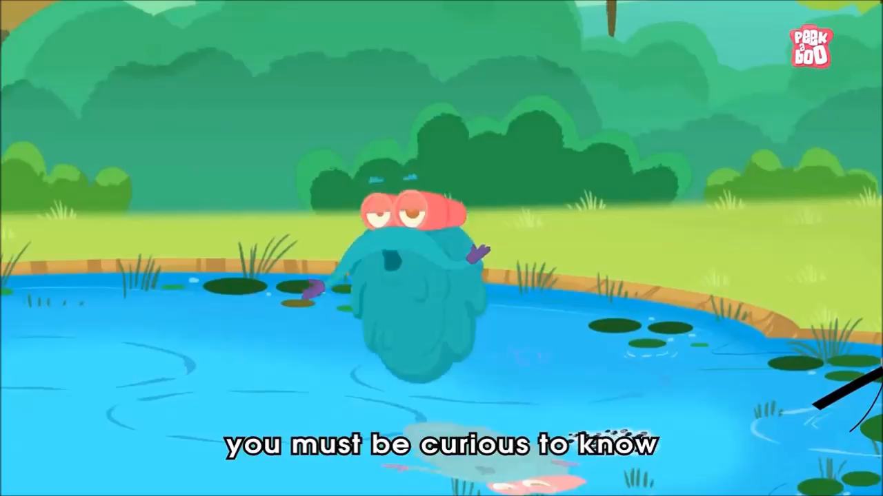

Slide 12

2. Chọn từ trong ngoặc đơn để điền vào ô vuông.
(nhớ, tươi vui, thân thiết, vui đùa)
Cá nhỏ và nòng nọc là đôi bạn . Hằng ngày, chúng cùng nhau bơi lội. Thế rồi nòng nọc trở thành ếch. Nó phải bò lên bờ để sinh sống. Nhưng nó vẫn cá nhỏ. Thỉnh thoảng, nó nhảy xuống cùng cá nhỏ.
thân thiết
(1)
nhớ
(2)
vui đùa
(3)

Slide 13
3. Chọn câu ở cột A phù hợp với ý cột B. Nói tên dấu câu đặt cuối mỗi câu.
A
B
Hằng ngày, hai bạn thường rủ nhau đi học.
Hỏi điều chưa biết
Vì sao lúc chia tay sóc, kiến rất buồn?
Kể lại sự việc
Sóc ơi, tớ cũng nhớ cậu!
Bộc lộ cảm xúc
Notes:
Thầy cô kích vào từng ô cột A để hiện đáp án

Slide 14
Dặn dò:
- Các con hoàn thành bài tập 2 vào vở ô li Tiếng Việt.
- Xem trước bài Từ ngữ chỉ đặc điểm, hoạt động. Câu nêu hoạt động (trang 91)

Slide 15

TẠM BIỆT CÁC CON
HẸN GẶP LẠI TRONG TIẾT HỌC SAU!

